Slide 1
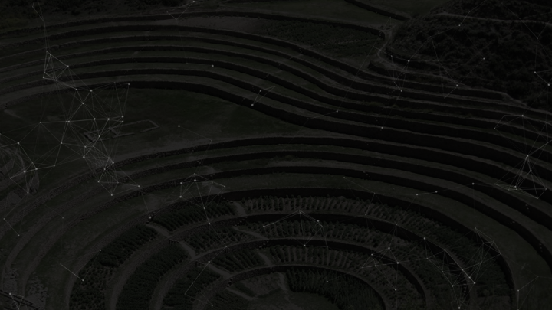

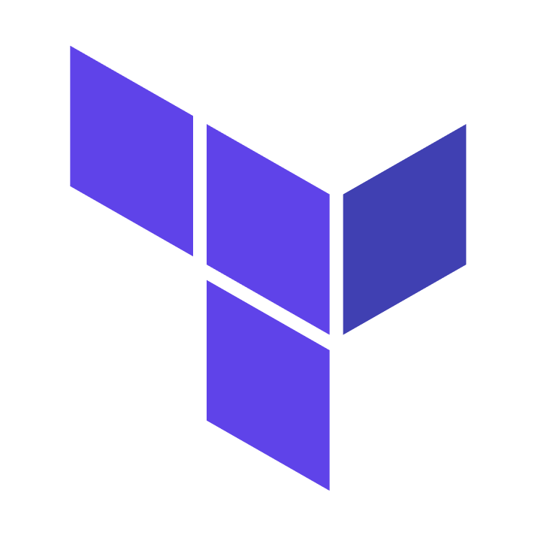

-Chakray & WSO2… We bring it together-
Terraform
Presentador: Amado Demesa
PREMIER CERTIFIED
PARTNER
04.07.2019

Slide 2


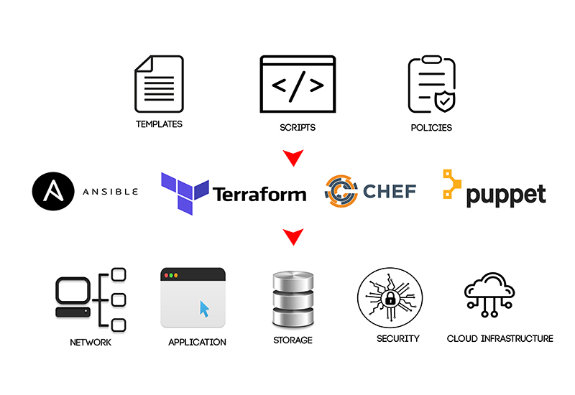
¿Qué es infraestructura cómo código?
La infraestructura se describe utilizando una sintaxis de configuración de alto nivel.
Esto permite que un plano de su centro de datos sea versionado y tratado como lo haría con cualquier otro código. Además, la infraestructura se puede compartir y reutilizar.

Slide 3
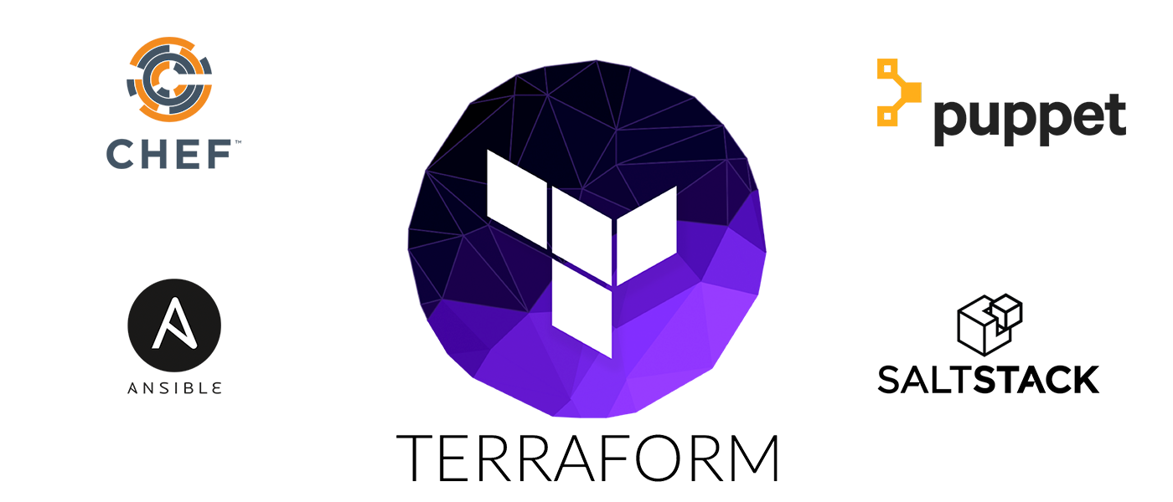
Gestión de configuración vs orquestación
¿Cuál es la diferencia de usar Ansible o Chef para gestionar la configuración?
R= Están diseñadas para instalar y administrar software en servidores existentes.
Terraform, CloudFormation, OpenStack y otros, son “herramientas de orquestación” lo que significa que están diseñadas para aprovisionar los servidores, dejando el trabajo de configurar esos servidores a otras herramientas.

Slide 4
¿Qué es Terraform?
Es una herramienta para construir, cambiar y versionar infraestructura de forma segura y eficiente. Puede gestionar proveedores de servicios existentes, así como soluciones internas personalizadas.
Los archivos de configuración describen a Terraform los componentes necesarios para ejecutar una sola aplicación o un centro de datos completo; con un plan de ejecución que describe lo que hará para alcanzar el estado deseado, y luego lo ejecuta para construir la infraestructura descrita.
A medida que cambia la configuración, Terraform puede determinar qué cambió y crear planes de ejecución incrementales que se pueden aplicar.
La infraestructura que Terraform puede administrar incluye componentes de bajo nivel como instancias de cómputo, almacenamiento y redes, así como componentes de alto nivel como entradas DNS, SaaS, etc.

Slide 5

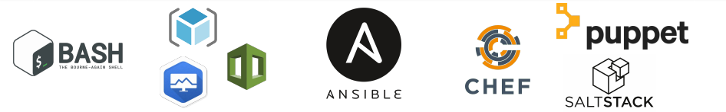
Terraform vs Otros
.

Slide 6
Terraform vs. Ansible, Chef, Puppet
Creadas con el propósito de ser una herramienta de gestión de configuración.
Sugerencia: no intente mezclar la administración de configuración y orquestación de recursos.
Diferentes enfoques:
Declarativo: Puppet, Salt
Imperativo: Ansible, Chef
La curva de aprendizaje es grande si deseas utilizar las capacidades de orquestación de algunos de estas herramientas
Diferentes idiomas y enfoques:
Chef - Ruby
Puppet - Sintaxis similar a Json / Ruby
Ansible - Yaml

Slide 7
Terraform vs.
CloudFormation / OpenStack Orchestation (Heat)
AWS Locked-in
Initial release in 2011
Sources hidden behind a scene
AWS Managed Servicce / Free
Cloudformation Designer
Drag-and-drop interface.
Json, Yaml (since 2016)
Rollback actions for stack updates
Change sets (since 2016)
Open source
Initial release around 2012
Heat provides
CloudFormation-compatible
Query API for Openstack
UI: Heat Dashboard
Yaml
Notes:
Herramientas como CloudFormation, Heat, etc. permiten codificar los detalles de una infraestructura en un archivo de configuración. Los archivos de configuración permiten que la infraestructura se cree, modifique y destruya elásticamente.
Terraform utiliza también archivos de configuración para detallar la configuración de la infraestructura, pero es independiente de la nube y al permitir que múltiples aprovisionadores y servicios se combinan y compongan.
Es posible por ejemplo orquestar un clúster de AWS y OpenStack simultáneamente, al tiempo que permite que proveedores externos como Cloudflare y DNSimple se integren para proporcionar servicios CDN y DNS.
Esto permite a Terraform representar y administrar toda la infraestructura con sus servicios de soporte, en lugar de solo el subconjunto que existe dentro de un único proveedor. Proporciona una sintaxis unificada única, en lugar de requerir que los operadores usen herramientas independientes y no interoperables para cada plataforma y servicio.
Terraform también separa la fase de planificación de la fase de ejecución, utilizando el concepto de plan de ejecución. Al ejecutar el plan Terraform, actualiza el estado actual y se consulta la configuración para generar un plan de acción.
El plan incluye todas las acciones a tomar: qué recursos se crearán, destruirán o modificarán. Los operadores pueden inspeccionarlo para asegurarse de que sea exactamente lo que se espera. Usando el gráfico de Terraform, el plan se puede visualizar para mostrar el orden dependiente. Una vez que se captura el plan, la fase de ejecución puede limitarse solo a las acciones del plan.
Otras herramientas combinan las fases de planificación y ejecución, lo que significa que los operadores se ven obligados a razonar mentalmente sobre los efectos de un cambio, que rápidamente se vuelve intratable en infraestructuras de grandes dimensiones. Terraform permite a los operadores aplicar cambios con confianza, ya que saben exactamente lo que sucederá de antemano.

Slide 8
Boto, Fog, etc.
Acceso a través de APIs de bajo nivel
Algunas librerías se enfocan en proveedores específicos, para distintos provisionadores distintas librerías
Fomentan la creación de herramientas custom.
Custom Tooling
Propensas a fallos y tediosas
Requieren de mucho esfuerzo de desarrollo
Evolución lenta o imposible ante canbios rápidos en el entorno
Notes:
Las bibliotecas como Boto, Fog, etc. se utilizan para proporcionar acceso nativo a los proveedores y servicios de la nube mediante el uso de sus API. Algunas bibliotecas se centran en nubes específicas, mientras que otras intentan unirlas todas y enmascarar las diferencias semánticas. El uso de una biblioteca cliente solo proporciona acceso de bajo nivel a las API, lo que requiere que los desarrolladores de aplicaciones creen sus propias herramientas para construir y administrar su infraestructura.
Terraform no tiene la intención de brindar acceso programático de bajo nivel a los proveedores, sino que proporciona una sintaxis de alto nivel para describir cómo se deben crear, aprovisionar y combinar los recursos y servicios en la nube. Terraform es muy flexible, utiliza un modelo basado en complementos para admitir proveedores y proveedores, lo que le permite admitir casi cualquier servicio que exponga API.
La mayoría de las organizaciones comienzan administrando manualmente la infraestructura mediante scripts simples o interfaces basadas en la web. A medida que la infraestructura crece, cualquier enfoque manual para la administración se vuelve propenso a errores y tedioso, y muchas organizaciones comienzan a implementar herramientas caseras para ayudar a automatizar los procesos mecánicos involucrados.
Estas herramientas requieren tiempo y recursos para construir y mantener. Como herramientas de necesidad, representan las características mínimas viables que necesita una organización, desarrolladas para manejar solo las necesidades inmediatas. Como resultado, a menudo son difíciles de extender y difíciles de mantener. Debido a que las herramientas deben actualizarse al mismo ritmo que cualquier nueva característica o infraestructura, se convierte en el factor limitante de la rapidez con que la infraestructura puede evolucionar.

Slide 9
Terraform
Está diseñado para enfrentar estos desafíos.
Proporciona una sintaxis simple y unificada, que permite administrar casi cualquier recurso sin aprender nuevas herramientas.
Al capturar todos los recursos necesarios, las dependencias entre ellos se pueden resolver automáticamente para que los operadores no necesiten recordarlos y razonar sobre ellos.
Elimina la carga de construir la herramienta permite a los operadores centrarse en su infraestructura y no en las herramientas.
Es una herramienta de código abierto de HashiCorp, la comunidad en torno a Terraform ayuda a ampliar sus características, corregir errores y documentar nuevos casos de uso.
Ayuda a resolver un problema que existe en cada organización y proporciona un estándar que puede adoptarse para evitar reinventar la rueda entre y dentro de las organizaciones.

Slide 10
Terraform NO es una herramienta agnóstica a la nube
No es una herramienta mágica que te da poder sobre todos los proveedores de nube.
Abarca a todos los provedores de nube más grandes.
Provee de un lenguaje común para orquestar recursos de infraestructura.
.

Slide 11
Instalar Terraform
.

Slide 12
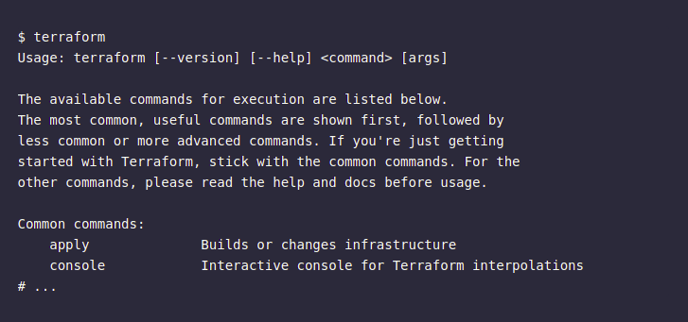
Instalar Terraform
Se distribuye como un archivo zip (descargar)
Se ejecuta como un solo binario llamado terraform. Cualquier otro archivo en el paquete se puede eliminar de forma segura y Terraform seguirá funcionando.
Asegurarse de que el binario terraform esté disponible en la PATH.

Slide 13
Primeros Pasos

Slide 14
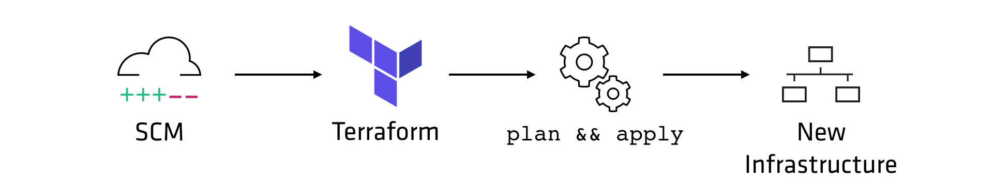
Flujo de trabajo Terraform

Slide 15
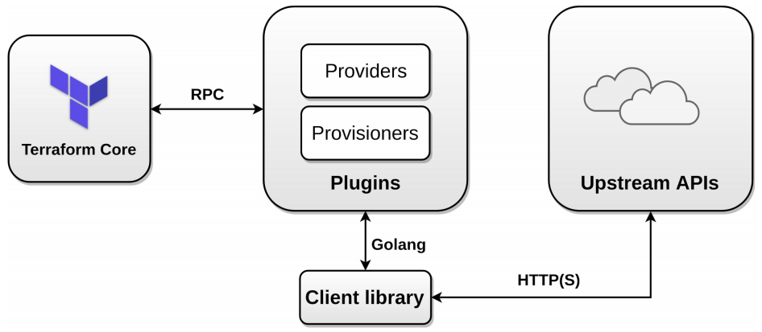
Arquitectura

Slide 16
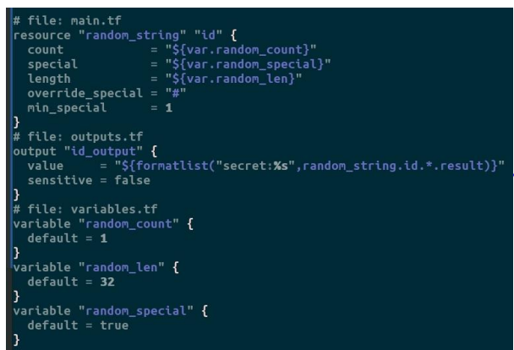
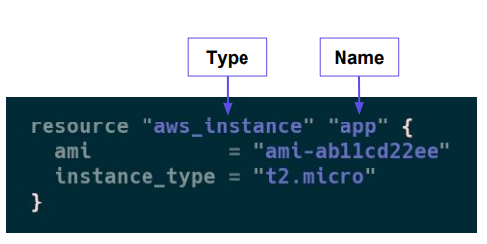
Flujo de trabajo Terraform

Slide 17
Terraform:
https://www.terraform.io/intro/index.html

Slide 18
GRACIAS!
CONTACTO
www.chakray.com
info@chakray.com

